Slide 1
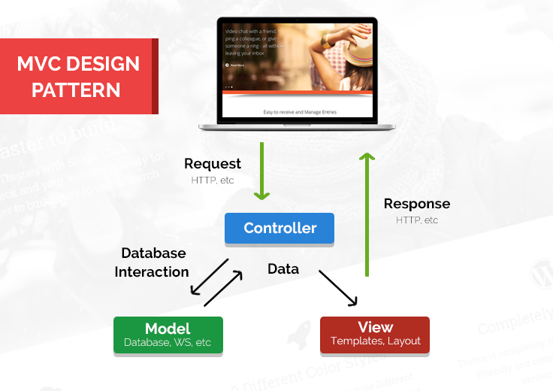

Model
View
Controller

Slide 2
Autenticação - SQL
No site do Codeigniter conforme link abaixo, procurar pela instrução SQL para criar a tabela sessions em seu banco de dados. Copiar a instrução e colar em seu interpretador de SQL e executar para criar tabela sessions.
https://www.codeigniter.com/user_guide/libraries/sessions.html
Execute no interpretador o SQL abaixo encontrado no site!
MySQL

Slide 3
Autenticação - SQL
Criar tabela de usuáro:
CREATE TABLE IF NOT EXISTS `usuario` (
`idusuario` INT(11) NOT NULL AUTO_INCREMENT,
`nomeUsuario` VARCHAR(45) NOT NULL,
`user` VARCHAR(45) NOT NULL,
`senha` VARCHAR(60) NOT NULL,
`perfilAcesso` VARCHAR(45) NOT NULL,
PRIMARY KEY (`idusuario`),
UNIQUE INDEX `user_UNIQUE` (`user` ASC))

Slide 4
Autenticação – Model e Controllers
Copiar o model mais simples que tiver e renomear para Usuario_model.php e mudar os dados da tabela que é acessada no banco de dados para usuario.
O Controller vai ser da mesma maneira que o model, copiando e refatorando o código.
Criar view de cadastro, lista e atualização conforme exemplos anteriores feitos em sala de aula.

Slide 5
Autenticação – Login - Controller
Basicamente o Login.php terá 3 métodos: ...
Index
public function index() {
$this->load->view('template/header');
$this->load->view('login');
$this->load->view('template/footer');
}

Slide 6
Autenticação – Login - Controller
...Basicamente terá 3 métodos:
Autenticar
public function autenticar() {
$usuario = mb_convert_case($this->input->post('user'), MB_CASE_LOWER);
$senha = md5(mb_convert_case($this->input->post('senha'), MB_CASE_LOWER));
$this->db->where('user', $usuario);
$this->db->where('senha', $senha);
$usuario_logado = $this->db->get('usuario')->result();
if (count($usuario_logado) == 1) {
$this->db->where('user', $usuario);
$usuario_logado1 = $this->db->get('usuario')->result();
$dados['logado'] = $usuario_logado1[0];
$dados['estou_logado'] = TRUE;
$this->session->set_userdata($dados);
redirect('Home');
} else {
$dados['logado'] = NULL;
$dados['estou_logado'] = FALSE;
$this->session->set_flashdata('erroLogin', 'msg');
redirect('Login');
}
}

Slide 7
Autenticação – Login - Controller
...Basicamente terá 3 métodos:
Sair
public function sair() {
$dados['logado'] = NULL;
$dados['estou_logado'] = FALSE;
$this->session->set_userdata($dados);
redirect('Login');
}

Slide 8
Autenticação – Login - View
Construção da view login.php
<div class="row">
<!--Responsivo para smartphone, tablet e PC-->
<div class="col-xs-1 col-sm-1 col-lg-3"></div>
<div class="col-xs-10 col-sm-10 col-lg-6">
<h2>Login</h2>
<?php echo form_open('login/autenticar'); ?>
<div class="form-group">
<label for="user">Usuário</label>
<input class="form-control" type="text" id="user" name="user" required>
</div>
<div class="form-group">
<label for="senha">Senha</label>
<input class="form-control" type="password" id="senha" name="senha" required>
</div>
<input class="btn btn-success mb-2" type="submit" value="Logar"/>
<input class="btn btn-secondary mb-2" type="reset" value="Limpar"/>
<?php form_close(); ?>
<p></p>
</div>
<div class="col-xs-1 col-sm-1 col-lg-3"></div>
</div>

Slide 9
Autenticação – Controle Home
Acrescentar abaixo do parent::__construct();
if(!$this->session->userdata('estou_logado')){
redirect('Login');
}

Slide 10
Autenticação – Ajustes finais com Jair
Iremos colocar a criptografia md5 com padrão convertendo pra mb_case_lower()
Colocar na view home o login/sair
<a class="btn btn-primary" href="<?php echo base_url(); ?>login/sair">Sair</a>

